Slide 1
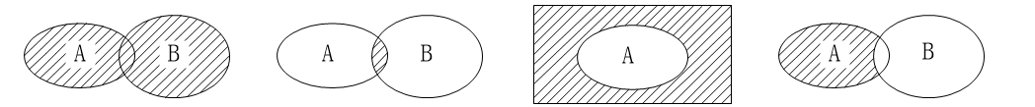
第八章
图像模板匹配
汇报人：陈西PPT工作室

Slide 2
目录
第一部分
基于灰度值的模板匹配
第二部分
基于特征的模板匹配
第三部分
图像金字塔
第四部分
Matching助手

Slide 3
第一部分
基于灰度值的模板匹配

Slide 4
基于灰度值的模板匹配
图像的灰度值信息包含了图像记录的所有信息。基于灰度值的匹配算法是最经典的模板匹配算法，也是最早提出来的模板匹配算法。

Slide 5
归一化积相关灰度匹配
1.基本原理
以8位灰度图像为例，模板叠 放在被搜索图 上平移，模板覆盖被搜索图的那块区域叫子图 ，i、j为子图左下角在被搜索图S上的坐标，搜索范围是： ，
，可以用下式衡量T 和 的相似性：
将其归一化，得模板匹配的相关系数：

Slide 6
归一化积相关灰度匹配
比较T 和 的内容，若两者一致，则T 和S 之差为零，所以可以用下列两种测度之一来衡量T和 的相似程度：
如果展开式（8-3），则有：
式子右边第三项表示模板的总能量，是一个常数，与 无关；第一项是模板覆盖下那块图像子图的能量，它随 位置而缓慢改变；第二项是子图像和模板的互相关, 随 的改变而改变。

Slide 7
归一化积相关灰度匹配
T 和 匹配时这一项的取值最大，因此可用下列相关函数作相似性测度：
将其归一化为：

Slide 8
归一化积相关灰度匹配
2.实现步骤
图像的归一化积相关灰度匹配算法实现的步骤描述如下：
（1）获得待匹配图像、模板图像数据的地址、存储的高度和宽度。
（2）建立一个目标图像指针，并分配内存，以保存匹配完成后的图像，将待匹配图像复制到目标图像中。
（3）逐个扫描原图像中的像素点所对应的模板子图，找到图像中最大归一化函数值的位置，记录像素点的位置。
（4）将目标图像所有像素值减半以便和原图区别，把模板图像复制到目标图像中步骤 （3）中记录的像素点位置。

Slide 9
序贯相似性检测算法匹配
1.基本原理
SSDA根据所采用的匹配相关运算的算法来制定阈值T的计算方法，在进行每一个搜索窗口的匹配相关运算时，合理地计算间隔，检测当前所得的相关结果和SSDA阈值T的比较关系。
SSDA是用 作为匹配尺度的。图像中 的点 的非相似度 可表示为：
其中，点表示的不是模板的中央，而是左上角位置。

Slide 10
序贯相似性检测算法匹配
1.基本原理
SSDA过程如下：
（1）定义绝对误差值。
（2）取一个不变阈值 。
（3）在子图 中随机选取对象点，计算它同T中对应点的误差值，然后把这个差值和其他点对的差值累加起来，当累加r次误差超过 时，则停止累加，并记下次数r。
（4）把 值大的点作为匹配点。

Slide 11
序贯相似性检测算法匹配
2.序贯相似性检测算法的改进
对SSDA还可以进一步改进提高其计算效率，方法是：
（1）对于（N-M+1）个参考点的选用顺序可以不逐点推进，即模板不一定对每点都平移到。
（2）在某参考点 处，对模板覆盖下的个点 对的计算顺序可用于i、j无关的随机方式计算误差。
（3）改用单调增长的阈值序列，使非匹配点使用更少的计算就可以达到阈值而被丢弃。

Slide 12
序贯相似性检测算法匹配
3.实现步骤
图像的序贯相似性检测算法实现步骤如下：
（1）获得待匹配图像、模板图像数据的地址、存储的高度和宽度。
（2）建立一个目标图像指针，并分配内存。
（3）逐个扫描原图像中的像素点所对应的模板子图，求出每一个像素点位置的绝对误差值，当累加绝对误差值超过阈值时，停止累加，记录像素点的位置和累加次数。
（4）循环步骤（3）,直到处理完原图像的全部像素点，累加次数最少的像素点为最佳匹配点。
（5）将目标图像所有像素值减半以便和原图区别，把模板图像复制到目标图像中步骤（4）记录的像素点位置。

Slide 13
Halcon中的灰度匹配相关算子
（1）创建NCC匹配模板可用create_ncc_model算子。
create_ncc_model(Template : : NumLevels, AngleStart, AngleExtent, AngleStep, Metric : ModelID)
（2）搜索NCC最佳匹配可用find_ncc_model算子。
find_ncc_model(Image : : ModelID, AngleStart, AngleExtent, MinScore, NumMatches, MaxOverlap, SubPixel, NumLevels : Row, Column, Angle, Score)

Slide 14
基于像素灰度值的模板匹配
程序如下：
*更新窗口 dev_update_off ()
*获取图像 read_image (Image, 'smd/smd_on_chip_05')
*获取图像大小 get_image_size (Image, Width, Height)
*关闭窗口 dev_close_window ()
*打开适应图像大小窗口 dev_open_window (0, 0, Width, Height, 'black', WindowHandle)
*设置输出颜色、填充方式 dev_set_color ('green')
dev_set_draw ('margin')
*获得矩形 rectangle1 gen_rectangle1 (Rectangle, 175, 156, 440, 460)
*得到区域面积和中心坐标 area_center (Rectangle, Area, RowRef, ColumnRef)
*缩小图像的域 reduce_domain (Image, Rectangle, ImageReduced)
*创建ncc模板 create_ncc_model (ImageReduced, 'auto', 0, 0, 'auto', 'use_polarity', ModelID)

Slide 15
基于像素灰度值的模板匹配
*显示图像 dev_display (Image)
*显示矩形 dev_display (Rectangle)
stop ()
*建立for循环 for J := 1 to 11 by 1
*循环读取图像 read_image (Image, 'smd/smd_on_chip_' + J$'02')
*在目标图像中寻找模板find_ncc_model (Image, ModelID, 0, 0, 0.5, 1, 0.5, 'true', 0, Row, Column, Angle, Score)
*显示图像 dev_display (Image)
*显示匹配结果 dev_display_ncc_matching_results (ModelID, 'green', Row, Column, Angle, 0)
stop ()
Endfor

Slide 16
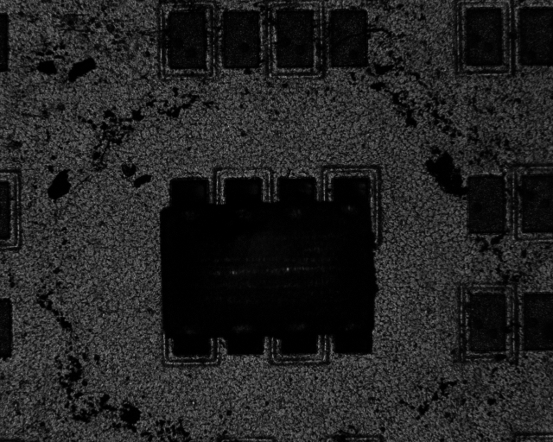
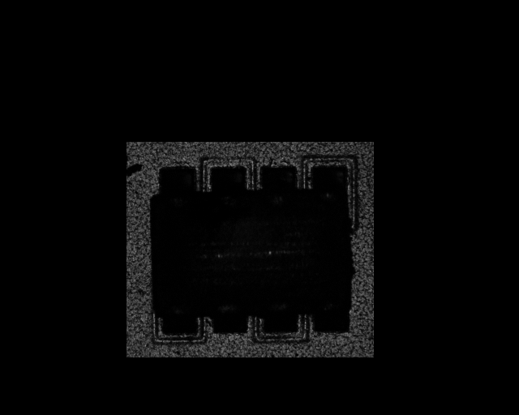
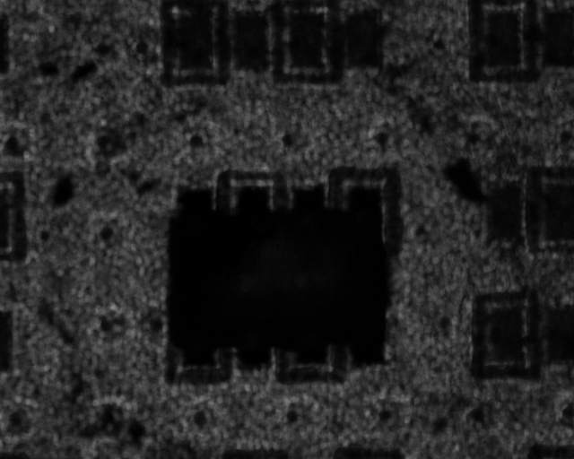
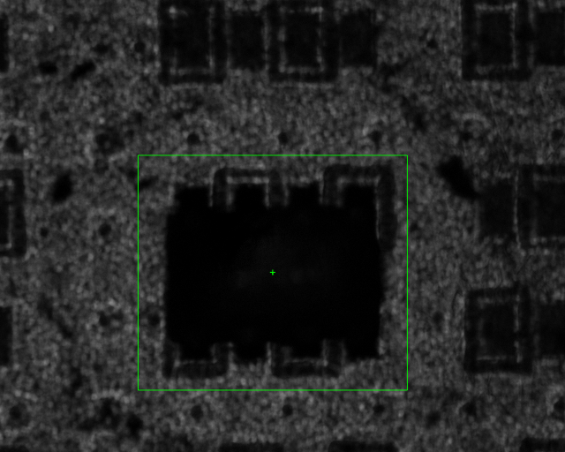
基于像素灰度值的模板匹配
程序执行结果如图所示：
（a）原图
（b）模板
（c）目标图像
（d）匹配结果

Slide 17
第二部分
基于特征的模板匹配

Slide 18
基于特征的模板匹配
利用灰度信息匹配方法的主要缺陷是计算量过大，在具体应用中对匹配速度有一定要求时，这些方法就受到很大局限。

Slide 19
不变矩匹配法
1.基本原理
特征匹配是指建立两幅图像中特征点之间对应关系的过程。用数学语言可以描述为： 两幅图像A和B中分别有m和n个特征点（m和n通常不相等），其中有k对点是两幅图像共同拥有的，则如何确定两幅图像中k对相对应的点对即为特征匹配要解决的问题。

Slide 20
距离变换匹配法
1.基本原理
设二值图像I包含两种元素：物体O和背景 ，二距离为D，则距离变换定义为
（8-23）
计算子图中的边缘点到模板图中最近的边缘点的距离采用欧式距离，并对欧式距离进行近似，认为与边缘4邻域相邻的点的距离为0.3，8邻域相邻的点的距离为0.7，不相邻的点的距离都为l。
欧氏距离变换定义为
（8-24）
在二维空间 中，S为某一集合，对 中任一点r，定义其距离变换为
（8-25）

Slide 21
距离变换匹配法
2.实现步骤
图像的距离变换匹配算法实现的步骤描述如下：
（1）获得待匹配图像、模板图像数据的地址、存储的高度和宽度；
（2）建立一个目标图像指针，并分配内存，以保留图像匹配后的图像，将待匹配图像复制到目标图像中；
（3）逐个扫描原图像中的像素点所对应的模板子图，根据式(8-27)求岀每个像素点位置的最小距离值，记录像素点的位置；
（4）循环步骤(3)，直到处理完原图像的全部像素点，距离最小的像素点为最佳匹配点；
（5）将目标图像所有像素值减半以便和原图像区别，把模板图像复制到目标图像中步骤（4）记录的像素点位置。

Slide 22
最小均方误差匹配法
1.基本原理
对于图像 间的仿射变换，变换方程为：
根据给定的n对相应特征点，构造点坐标矩阵为：

Slide 23
最小均方误差匹配法
1.基本原理
由最小均方误差原理求解 ， ，可以得到参数向量的求解方程为
解出后，便可以计算得出 。

Slide 24
最小均方误差匹配法
2.实现步骤
图像的最小均方误差匹配算法实现的步骤描述如下：
（1）获得待匹配图像、模板图像数据的地址、存储的高度和宽度；
（2）建立一个目标图像指针，并分配内存，以保留图像匹配后的图像，将待匹配图像复制到目标图像中；
（3）逐个扫描原图像中的像素点所对应的模板子图，根据式(8-30)构造点坐标矩阵, 然后根据式(8-31)求出仿射变换向量，解出最小均方误差值；
（4）循环步骤(3)，直到处理完原图像的全部像素点，最小均方误差值最小的像素点为最佳匹配点；
（5）将目标图像所有像素值减半以便和原图区别，把模板图像复制到目标图像中步骤（4）记录的像素点位置。

Slide 25
Halcon中的特征匹配相关算子
（1）使用图像创建形状匹配模型，可以用creat_shape_model算子
create_shape_model(Template: : NumLevels,AngleStart, AngleExtent, AngleStep, Optimization, Metric, Contrast, MinContrast： ModellD)
（2）获取形状模板的轮廓，可以用get_shape_contours算子
get_shape_contours( : ModelContours：ModelID, Level；)
（3）寻找单个形状模板最佳匹配，可以使用find_shape_model算子
find_shape_model(Image::ModellD,AngleStart,AngleExtent,MinScore,NumMatches, MaxOverlap, SubPixel, NumLevels, Greediness: Row, Column, Angle, Score)

Slide 26
第三部分
图像金字塔

Slide 27
图像金字塔
图像金字塔是图像多尺度表达的一种，是一种以多分辨率来解释图像的有效但概念简单的结构。广泛应用于图像分割、机器视觉和图像压缩。一幅图像的金字塔是一系列以金字塔形状排列的分辨率逐步降低、且来源于同一张原始图的图像集合。

Slide 28
图像金字塔的分类
常见的图像金字塔有两种：
高斯金字塔和拉普拉斯金字塔。
高斯金字塔（Gaussian Pyramid）用来向下采样，是主要的图像金字塔。拉普拉斯金字塔（Laplacian Pyramid）用来从金字塔低层图像重建上层未釆样图像，也就是在数字图像处理中的预测残差，可以对图像进行最大程度的还原，配合高斯金字塔一起使用。

Slide 29
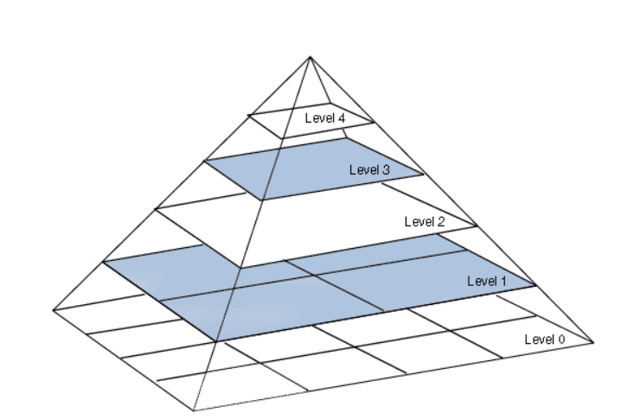
高斯金字塔
高斯金字塔是通过高斯平滑和亚采样获得向下釆样图像，为了获取层级为 的金字塔图像，我们采用如下方法：
（1）对图像 进行高斯内核卷积；
（2）将所有偶数行和列去除，如图所示。

Slide 30
拉普拉斯金字塔
用高斯金字塔的每一层图像减去其上一层图像上釆样并高斯卷积之后的预测图像，得到一系列的差值图像，即为拉普拉斯金字塔分解图像。
如果想放大图像，则需要通过向上取样操作得到，具体做法如下：
（1）将图像在每个方向扩大为原来的两倍，新增的行和列以0填充；
（2）使用先前同样的内核(乘以4)与放大后的图像卷积，获得“新增像素”的近似值。

Slide 31
在Halcon中的图像金字塔相关算子
（1）根据金字塔层数和对比度检查要生成的模板是否合适，可以用inspect_shape_model算子。
inspect_shape_model(Image : ModelImages, ModelRegions : NumLevels, Contrast : )
（2）使用图像创建形状匹配模型，可以用create_shape_model算子。
create_shape_model(Template : : NumLevels, AngleStart, AngleExtent, AngleStep, Optimization, Metric, Contrast, MinContrast : ModelID)
（3）获取形状模板的轮廓，可以适用get_shape_contours算子。
get_shape_contours( : ModelContours： ModellD, Level；)

Slide 32
图像金字塔应用实例
程序如下：
*更新窗口
*打开和配置图像采集设备
*从指定的图像采集设备获取图像的同步抓取
*得到图像访问路径的指针
*关闭窗口
*打开适用图像大小的窗口
*设置图形窗口中显示的图像大小
*显示图像
*设置显示的字体
* 颜色和其他可视化设置
*在荧幕上显示暂停程序继续操作的信息
* step 1:选择要匹配的图像
* step 2: 创建第一个模型区域
*缩小图像的域
*创建图像金字塔，根据金字塔层数和对比度检查要生成的模板是否合适
*返回平行坐标最小外包矩形
* step 3: 处理模型区域
* step 4: 创建最终模型
*使用用图像创建带有缩放的匹配模板
* 循环step 3，在其他图像中查找对象
*建立循环读图
*获取图像
*根据模板进行匹配
*求取模板与匹配结果的映射关系
*根据映射关系得到匹配后的轮廓
* 清楚窗口
*关闭设备

Slide 33
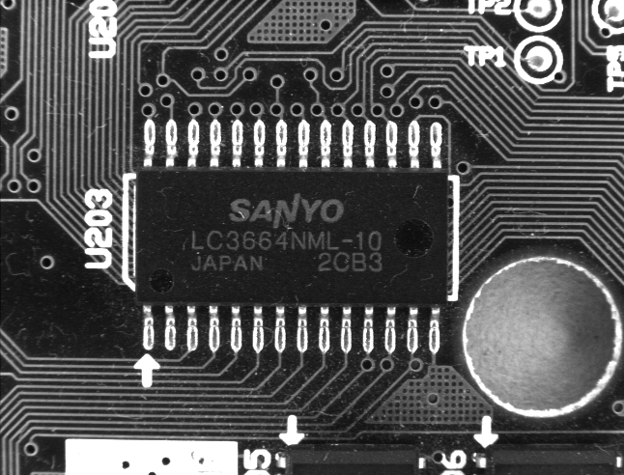
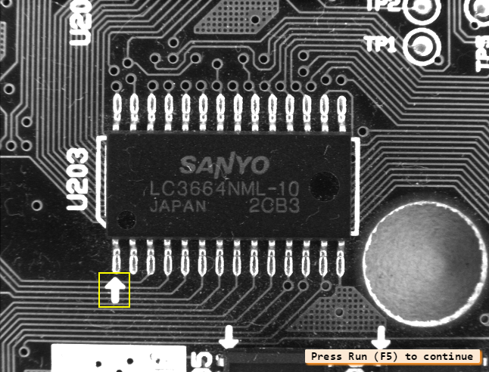
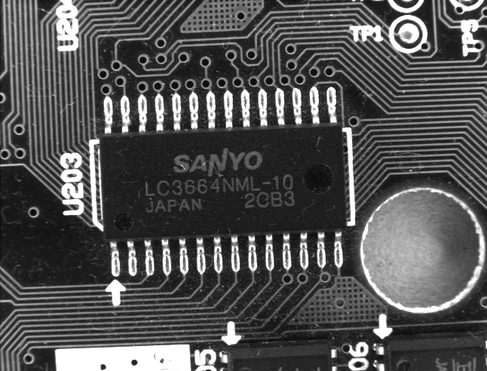
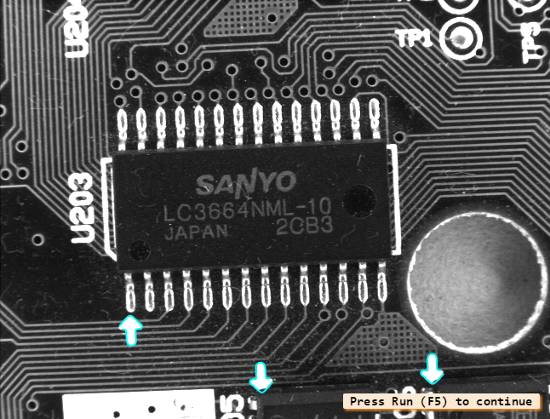
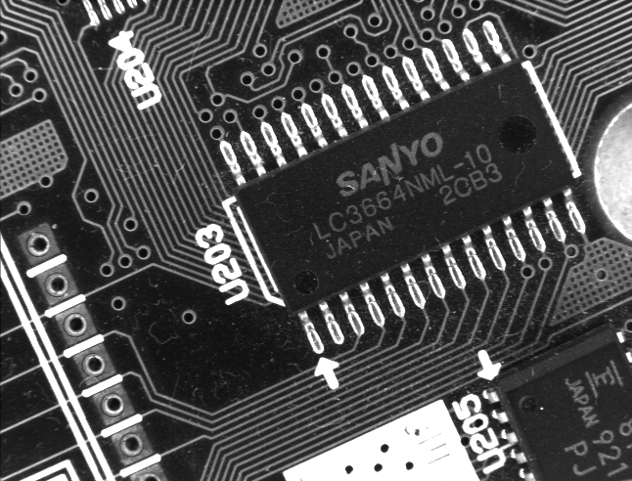
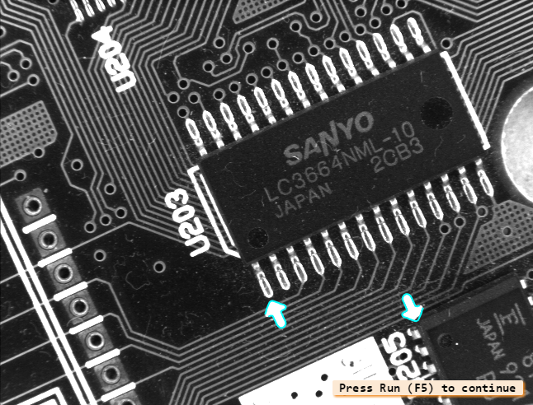
图像金字塔应用实例
程序执行结果如图所示：
（a）原图
（b）矩形模板
（c）目标图像1
（d）匹配结果1
（e）目标图像2
（f）匹配结果2

Slide 34
第四部分
Matching 助手

Slide 35
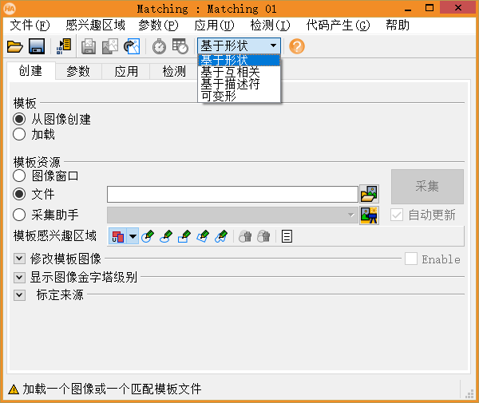
Halcon匹配助手的匹配方式
使用 Halcon匹配助手，可以很方便地选择模板图像，设置匹配参数，并测试匹配结果。
Halcon匹配助手支持下面几种匹配方式：
（1）基于形状的匹配。
（2）基于相关性的匹配。
（3）基于描述符的匹配。
（4）基于形变的匹配。

Slide 36
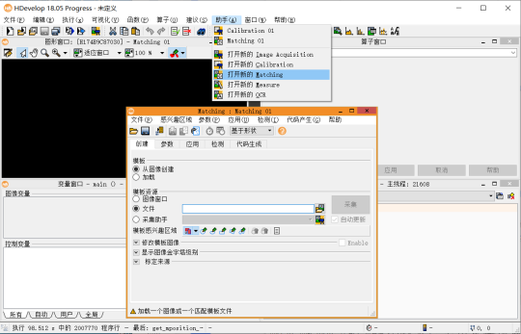
使用Halcon匹配助手的过程
（1）运行Halcon软件之后，打开“助手”→“打开新的Matching"，如图1所示。
图1 Matching窗口
（2）创建模板，从匹配助手界面可知，可以从图像中创建模板，也可以加载之前保存的模板。

Slide 37
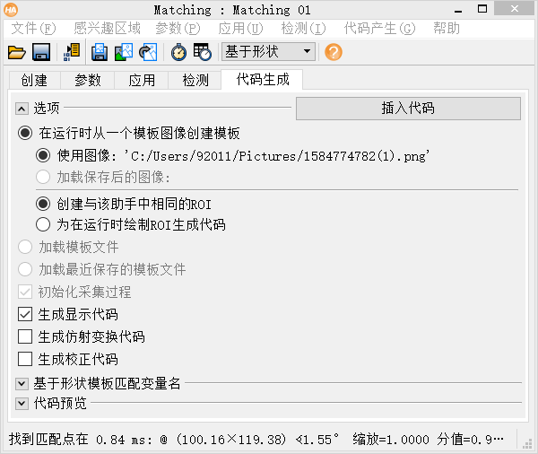
使用Halcon匹配助手的过程
（3）检测模板，在“检测”选项卡中单击“执行”按钮，将显示匹配的结果，如识别到的目标图像、识别率、分值、时间、位姿边界等。
（4）然后点击“代码生成”选项卡，如下图所示。

Slide 38
本章小结
本章详细介绍了两种图像匹配方法的算法原理及基于Halcon的相应例程，并且介绍了图像金字塔的作用及常用类型，之后详细介绍了Halcon软件中匹配助手的使用方法，方便读者学习和使用Halcon。

Slide 39
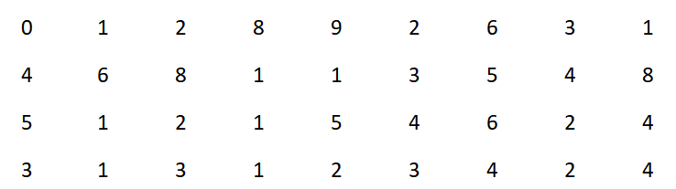
习 题
8.1图像匹配的目的是什么？常用的方法有哪些？
8.2在纸上写一些字母，然后对其拍照，试着编写Halcon程序将其中的字母识别岀来。
8.3编写Halcon程序找出图1中所有的数字3和5。
图1

Slide 40
谢
谢
聆
听

